Slide 1

PHÒNG GIÁO DỤC VÀ ĐÀO TẠO QUẬN LONG BIÊN
Chào đón các em học sinh 1 đã đến với tiết Mĩ thuật

Slide 2

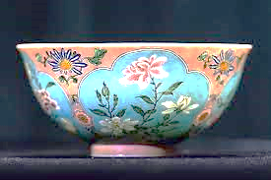
KHỞI ĐỘNG
?Miệng tròn, lòng trắng phau phau
Đựng cơm, đựng thịt, đựng rau hằng ngày.
Là cái gì?

Slide 3
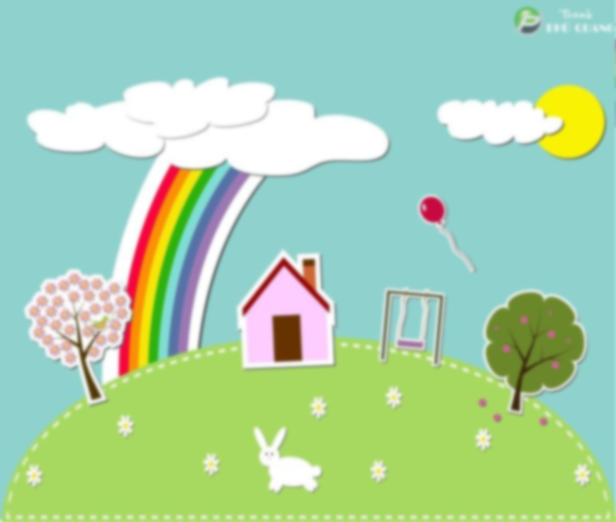
PHÒNG GIÁO DỤC VÀ ĐÀO TẠO QUẬN LONG BIÊN
Mĩ thuật lớp 1
CHỦ ĐỀ 6: ĐỒ CHƠI – ĐỒ DÙNG HỌC TẬP
BÀI 1: CHIẾC BÁT XINH XẮN
TIẾT 1: NẶN VÀ TRANG TRÍ CHIẾC BÁT

Slide 4

Đồ dùng
- Đất nặn, tăm bông, que nhỏ,…

Slide 5

Yêu cầu cần đạt
  Nhận biết được cách tạo chiếc bát từ khối cầu và sự tương phản của khối.
  Nặn và trang trí được chiếc bát.
  Biết quý trọng đồ dùng trong gia đình. Chỉ ra được khối lõm trong đồ dùng và sản phẩm mĩ thuật.

Slide 6

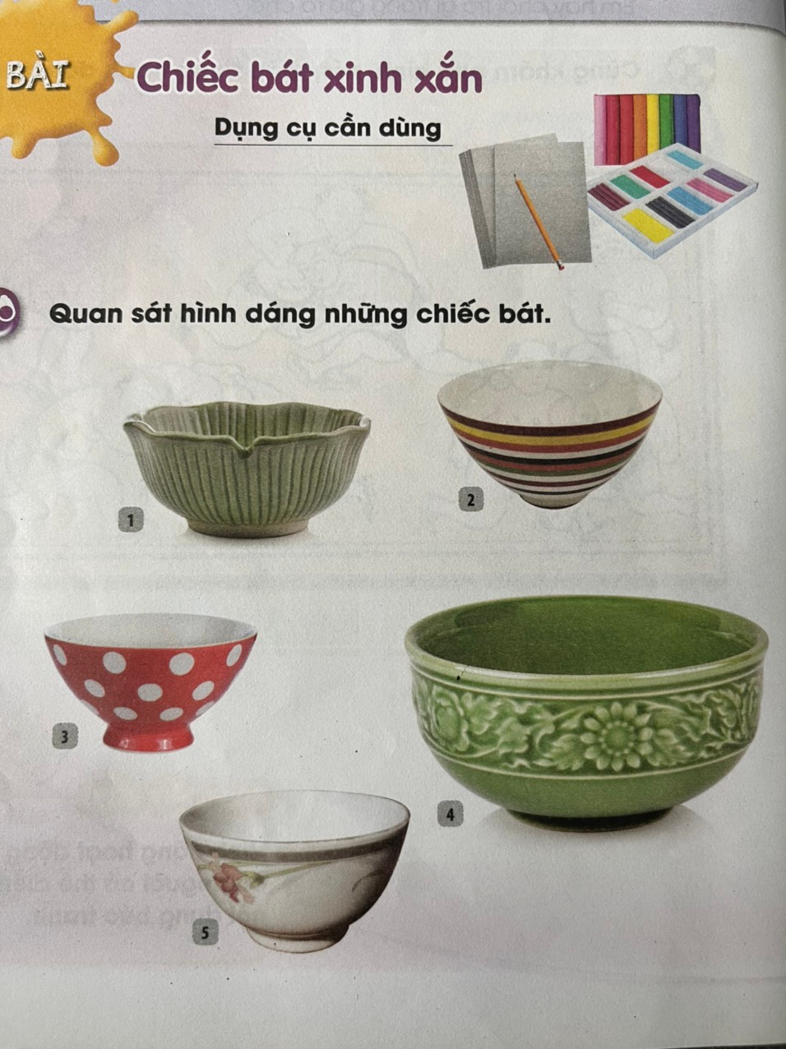
  Khám phá
  Đây là đồ vật gì?
  Đồ vật đó dùng để làm gì?
  Các đồ vật đó có gì giống và khác nhau?

Slide 7

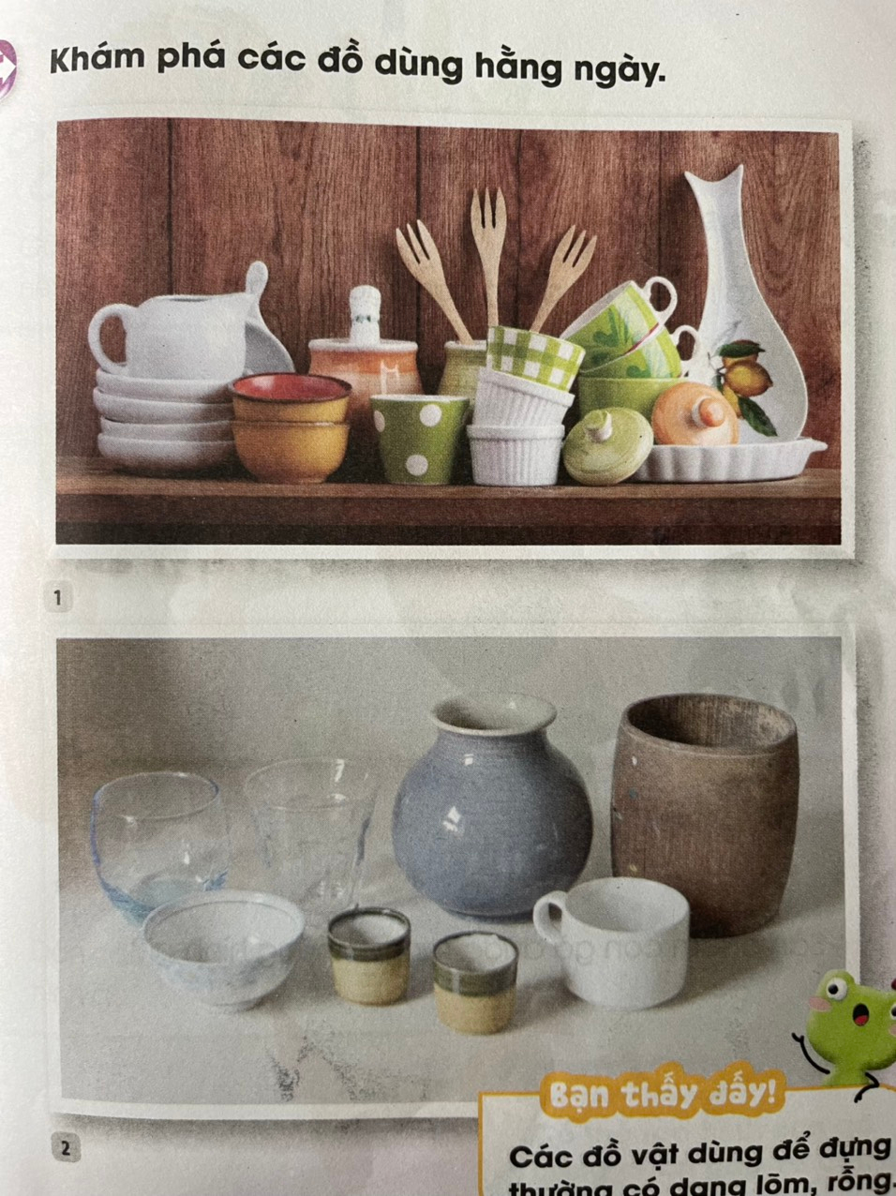
* Các đồ vật dùng để đựng thường có dạng lõm, rỗng.

Slide 8
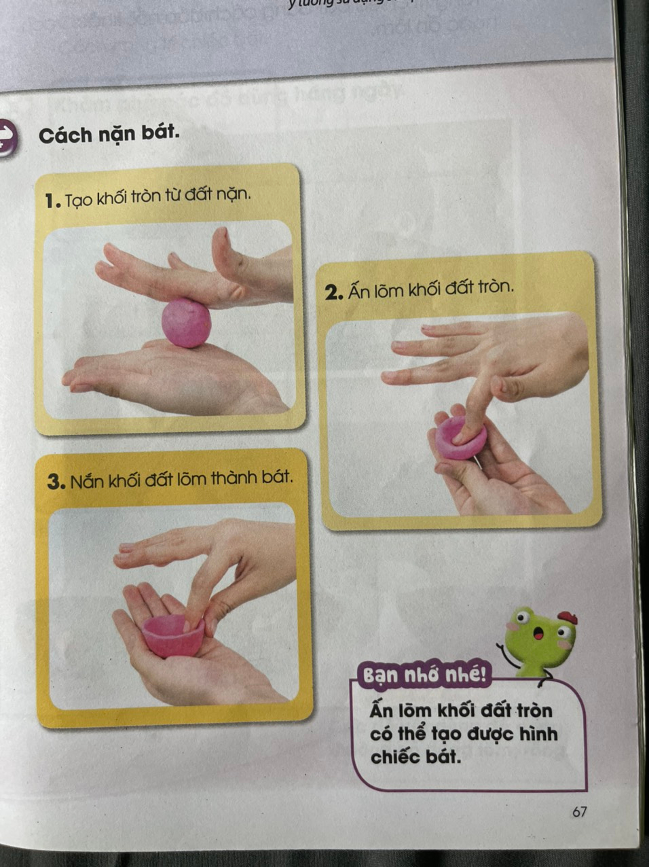
2. KIẾN TẠO KIẾN THỨC - KĨ NĂNG
Cách nặn cái bát:
1. Tạo khối tròn từ đất nặn.
2. Ấn lõm khối đất tròn.
3. Nắn khối đất lõm thành bát

Slide 9

  Ghi nhớ
  Ấn lõm khối đất tròn có thể tạo được hình chiếc bát.

Slide 10
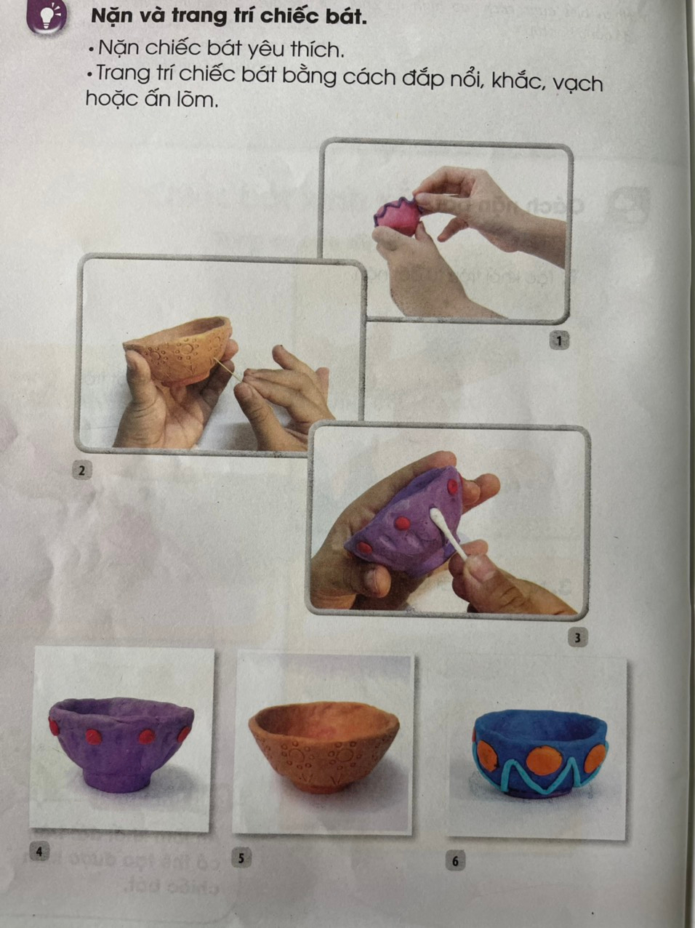
Cách trang trí cái bát:
1. Đắp nổi.
2. Khắc.
3. Ấn lõm

Slide 11
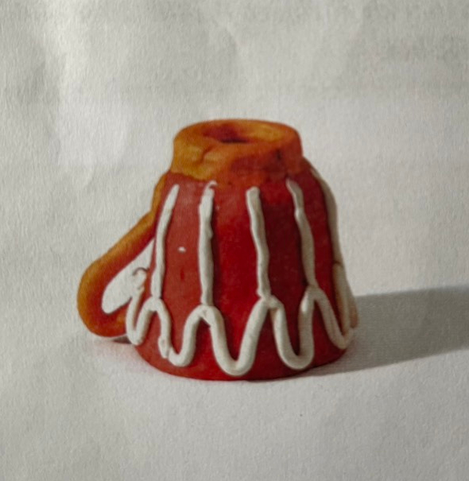
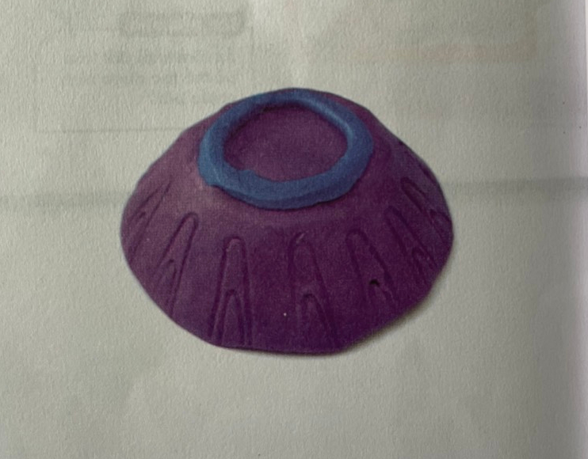
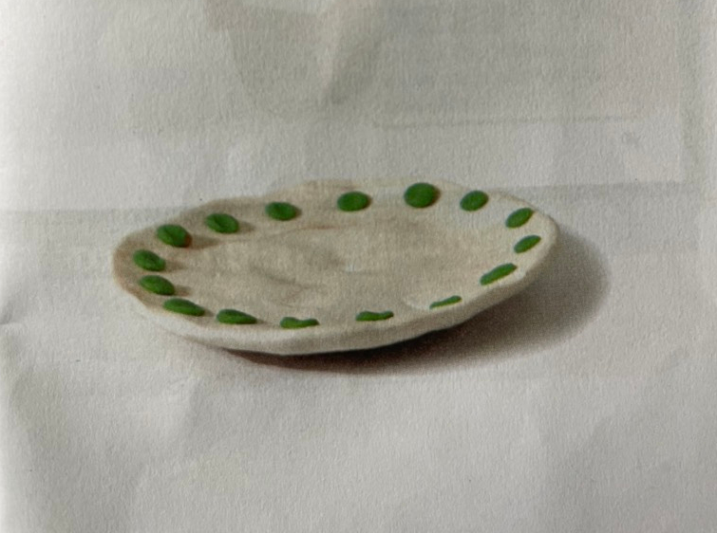
Sản phẩm tham khảo

Slide 12
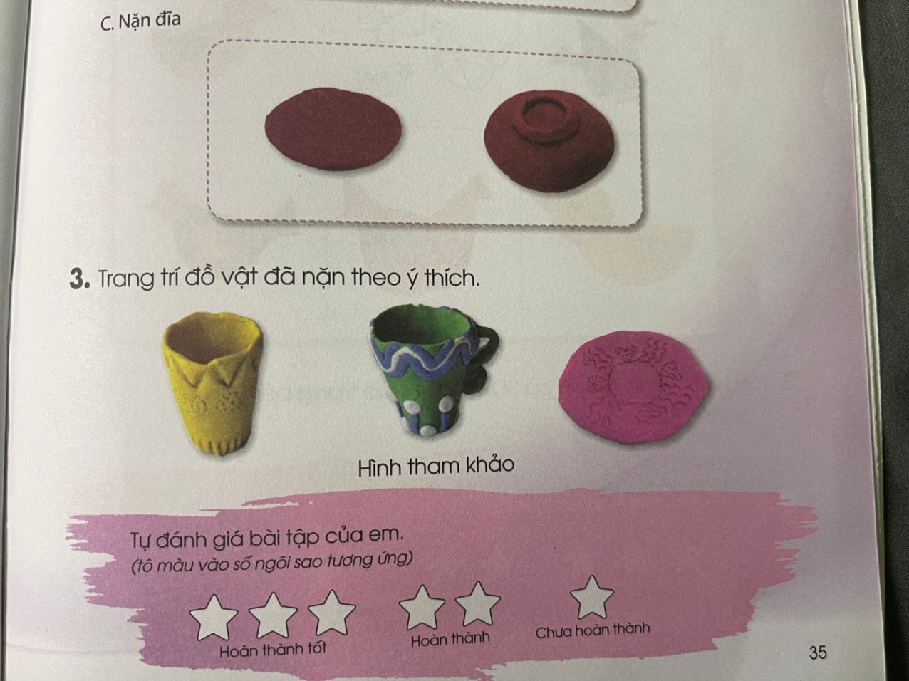

Slide 13
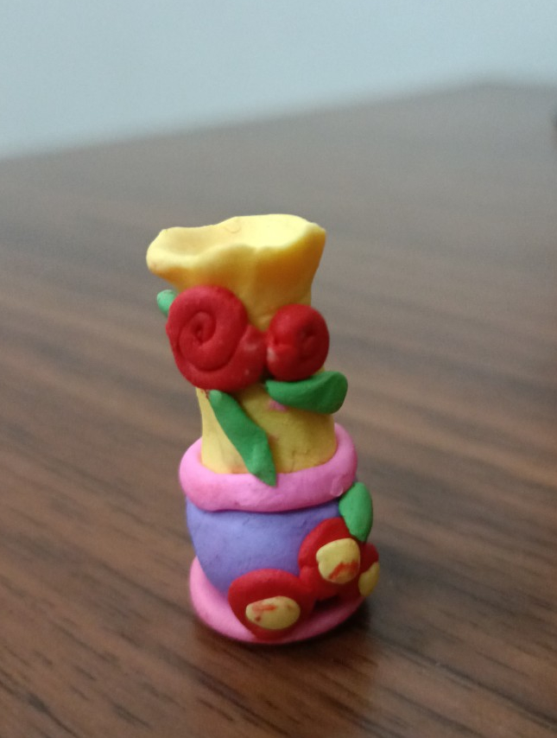
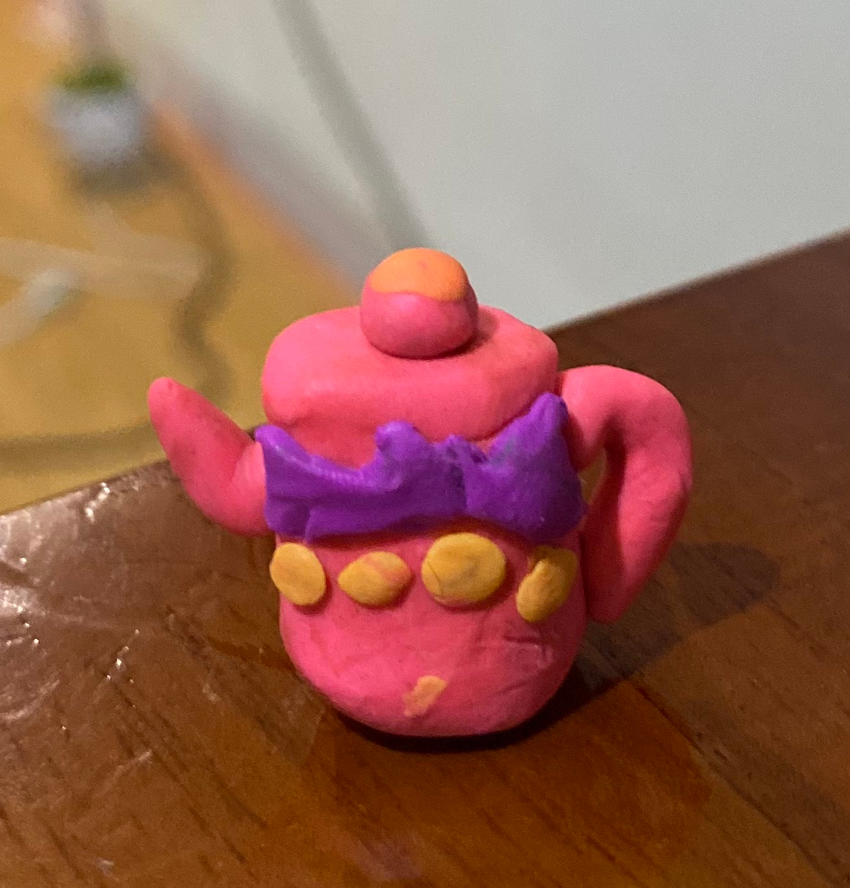

Slide 14
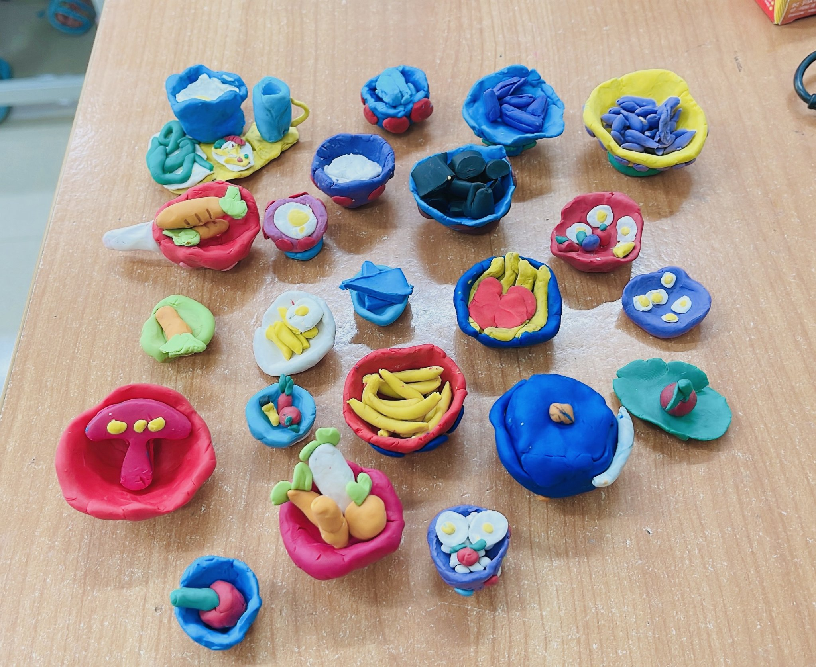
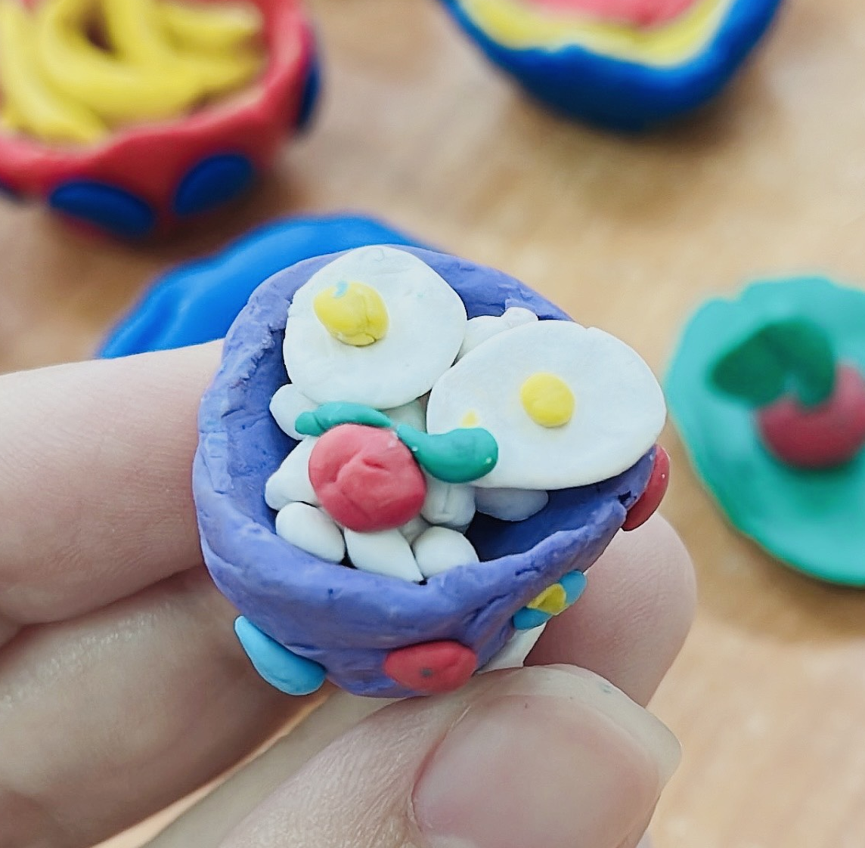
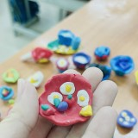
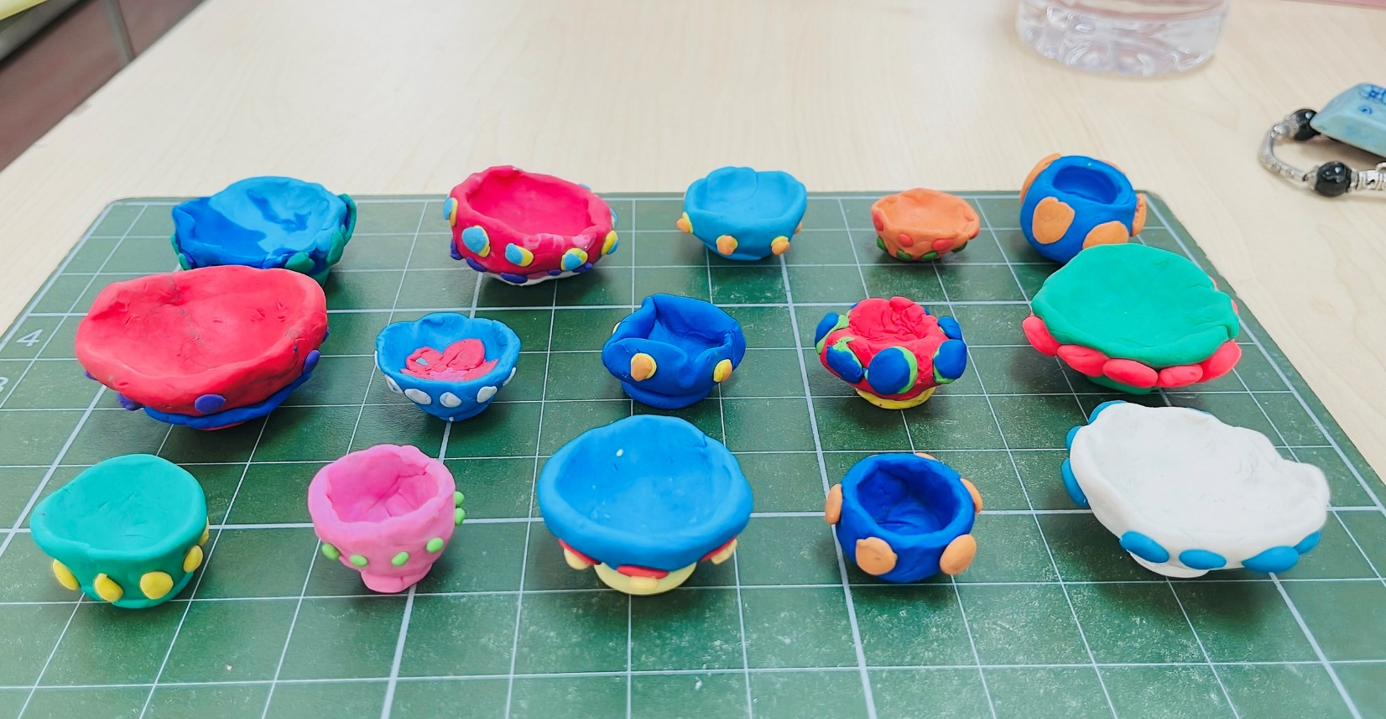

Slide 15

3. Luyện tập – Sáng tạo
Nặn và trang trí cái bát theo ý thích!

Slide 16
4.Phân tích đánh giá
Giới thiệu và chia sẻ sản phẩm với người thân trong gia đình.
Nêu cách nặn cái bát?
Hình dáng của bát như thế nào?
Em đã dùng cách gì để trang trí cái bát?

Slide 17
5. Vận dụng – phát triển
Em hãy quan sát và kể tên những đồ vật có khối lồi lõm trong gia đình mình nhé!

Slide 18
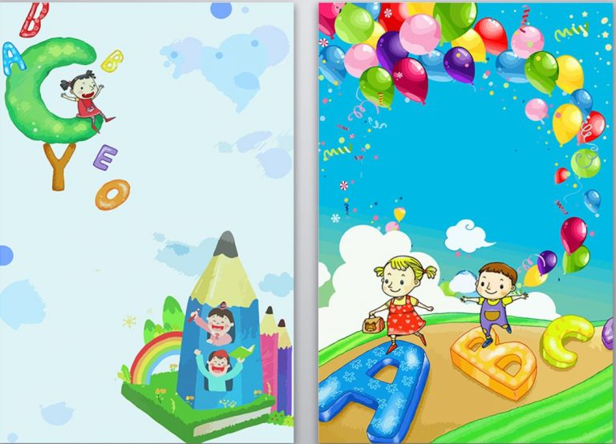
Dặn dò
  Hoàn thiện sản phẩm
  Chụp ảnh và gửi bài cho cô giáo

Slide 19

Xin chào và hẹn gặp lại các em!

Slide 20
  Ghi nhớ
  Ấn lõm khối đất tròn có thể tạo được hình chiếc bát.

Slide 21
  Ghi nhớ
  Ấn lõm khối đất tròn có thể tạo được hình chiếc bát.

Slide 22
* Các đồ vật dùng để đựng thường có dạng lõm, rỗng.

Slide 23
* Các đồ vật dùng để đựng thường có dạng lõm, rỗng.

Slide 24
  Ghi nhớ
  Ấn lõm khối đất tròn có thể tạo được hình chiếc bát.

Slide 25
  Ghi nhớ
  Ấn lõm khối đất tròn có thể tạo được hình chiếc bát.

Slide 26
Sản phẩm tham khảo

Slide 27
Sản phẩm tham khảo

